Slide 1
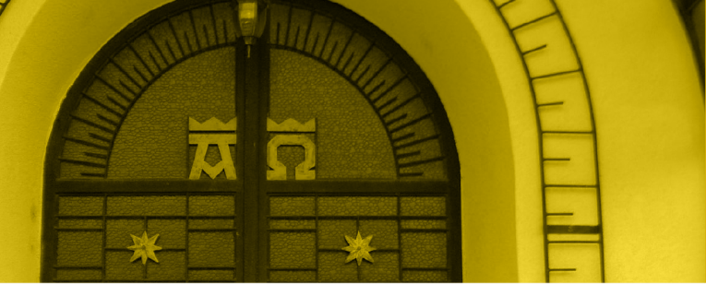
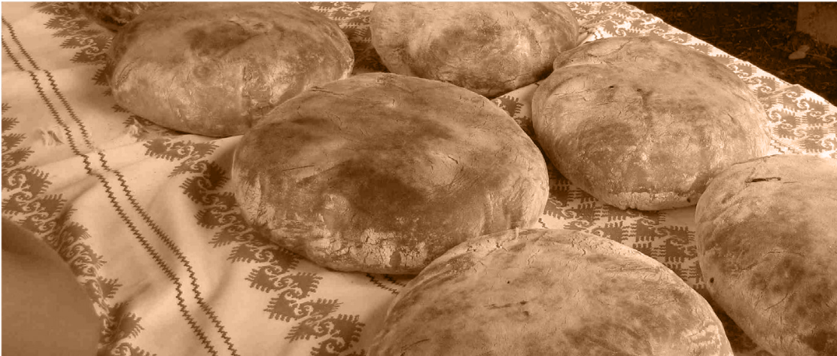
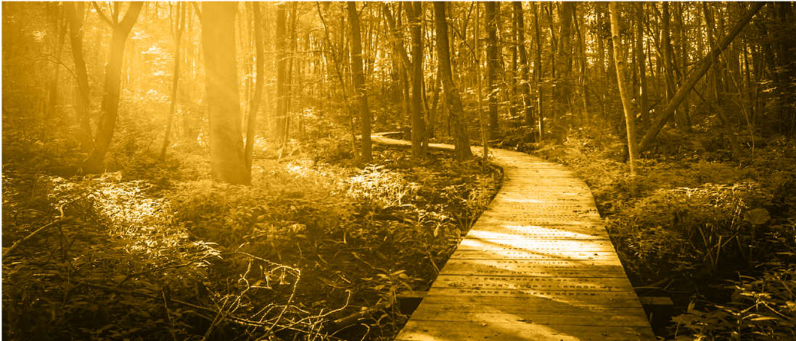
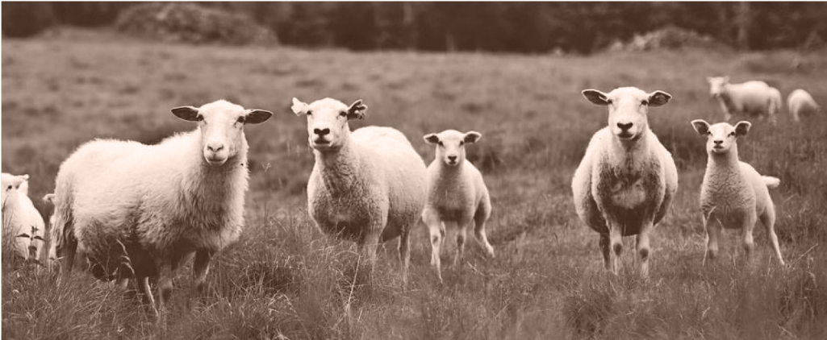
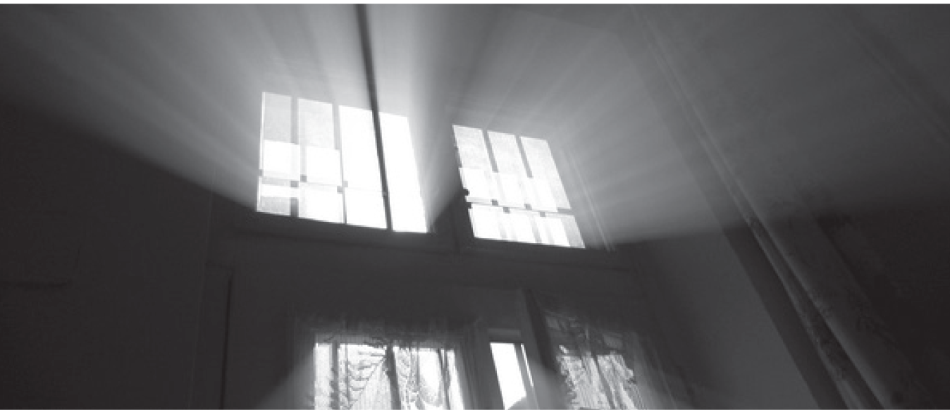
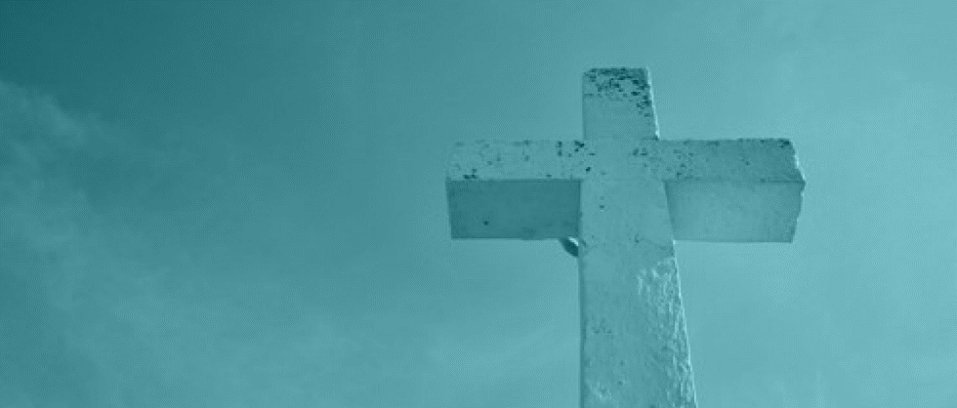
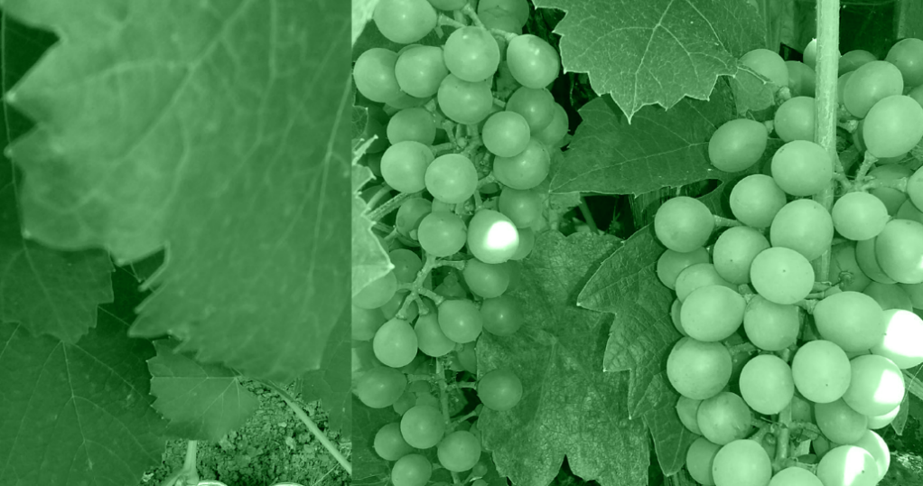
JÉZUS ÖNMAGÁRÓL TANÍT

Slide 2
ÁLDÁS, BÉKESSÉG!
IMÁDKOZZUNK
azért, hogy a mai órán is közelebb kerülhessünk Jézus végtelen szeretetének elfogadásához!

Slide 3
A következő diákon különböző színeket fogtok látni.
A feladatotok, hogy próbáljatok meg színekben gondolkodni a megjelenő kategóriáknak megfelelően!
Az alapkérdés minden diánál ugyanaz:
MELYIK SZÍN JELLEMZI SZÁMODRA LEGINKÁBB…?
Minden diánál beszéljétek meg, hogy ki melyik színt választotta, és miért!

Slide 4
… AZ ŐSZT?

Slide 5
…A NYARAT?

Slide 6
…A HOBBIDAT?

Slide 7
… A LEGKEDVESEBB EMLÉKEDET?

Slide 8
…JELENLEGI ÁLLAPOTOD/ÉRZÉSEID?

Slide 9
…AZT A SZEMÉLYT, AKIT NAGYON SZERETSZ?

Slide 10
…A JOBBRA MELLETTED ÜLŐT?

Slide 11
…ISTENT?

Slide 12
…JÉZUST?

Slide 13
A most következő diákon különböző szavakat láttok majd.
A feladatotok, hogy amíg a dia (25 másodperc elteltével) tovább nem lép, a megjelenő szavakról CÍMSZAVAKBAN mondjatok olyan dolgokat, amik eszetekbe jutnak róluk!
Haladjatok körbe, kerüljön mindenki sorra!
Próbáljatok meg minél több mindent mondani!
Pl.: Ha azt jelenne meg, hogy víz, akkor mondhatnátok róla, hogy:
tenger, kék, hajó, vihar, hullám, stb.
Tovább a szavakhoz

Slide 14
KENYÉR

Slide 15
PÁSZTOR

Slide 16
AJTÓ

Slide 17
SZŐLŐTŐ

Slide 18
ÚT

Slide 19
VILÁGOSSÁG

Slide 20
FELTÁMADÁS

Slide 21
Emlékeztek még a szavakra?
Írjátok le a füzetetekbe! (7db.)

Slide 22
AJTÓ
KENYÉR
ÚT
JÓ PÁSZTOR
MIT GONDOLTOK, HOGYAN KAPCSOLÓDHATNAK EZEK A SZAVAK JÉZUSHOZ?
Írjatok mindegyikhez egy-egy állítást a füzetetekbe, ennek mintájára:
Jézus az ajtó, mert…
VILÁGOSSÁG
FELTÁMADÁS
SZŐLŐTŐ

Slide 23
Bár fontos, hogy mi mit gondolunk Jézusról, de még fontosabb, hogy mit mond önmagáról, hogy mit tanít arról, ki is Ő valójában.
Amikor a földön járt, olyan képekben beszélt magáról, melyeket könnyen megérthetett mindenki. Szimbólumokat használt. Ezek mind hétköznapi dolgok, hétköznapi eseményekhez kapcsolva, mégis fontos üzenettel bírnak.
Jézusnak ezeket a mondatait „Én-mondások”-nak nevezzük. Ezekben Jézus bemutatkozik. Többről is beszél azonban. Ezek a mondások az Isten és ember kapcsolatáról szólnak.
Minden egyes jelkép arra utal, hogy Jézusban van az embernek egyetlen egy lehetősége arra, hogy az Istennel való viszonya a bűneset után rendeződjön, és ez pedig a Jézus Krisztusban való hit.

Slide 24
AJTÓ
KENYÉR
ÚT
JÓ PÁSZTOR
JÉZUS A MÁR ÁLTALATOK ISMERT SZIMBÓLUMOKKAL
MUTATKOZIK BE A BIBLIÁBAN.
ÍGY SZÓLNAK EZEK:
VILÁGOSSÁG
FELTÁMADÁS
SZŐLŐTŐ

Slide 25
„
ÉN VAGYOK AZ ÉLET KENYERE,
aki énhozzám jön, nem éhezik meg, és aki énbennem hisz, nem szomjazik meg soha.
”
János 6,35
AZ IGE MAGYARÁZATA

Slide 26
Az 5000 ember megvendégelése után a sokaság szeretne olyan kenyeret kapni, mint Izráel népe a pusztai vándorlása során kapott, ahol Isten mindennapos gondoskodását élhették meg. Jézus szembeállítja a földi kenyeret és a mennyei kenyeret, a mulandót és az örökkévalót.
Jézus maga az örökkévaló, aki annyira az életünk része lehet,
ahogy a mindennapi kenyerünk.

Slide 27
„
ÉN VAGYOK A JÓ PÁSZTOR,
”
a jó pásztor életét adja a juhokért.
János 10,11
AZ IGE MAGYARÁZATA

Slide 28
Izráel népe pásztornép volt. Az Ószövetségben sokszor szerepel Isten népe úgy, mint Isten nyája. Már Dávid is megírta a 23. zsoltárban, hogy „Az Úr az én pásztorom…” Azonban Jézus nemcsak Izráelt tekinti nyájnak, hanem minden embert. Ő vezeti a hívőket, gondoskodik róluk. Ennek a biztonsága járhat át bennünket, mert tudjuk, hogy nem hagyja el azokat, akik Benne hisznek.

Slide 29
„
ÉN VAGYOK AZ AJTÓ,
ha valaki rajtam át megy be, az bejár és kijár,
és legelőre talál.
”
János 10,9
AZ IGE MAGYARÁZATA

Slide 30
Jézus a vakon született meggyógyítása után használja az akol és az ajtó képét. Hiába közösítették ki a meggyógyult vakot a zsinagógából, hiába zárták ki a közösségből, Jézus egy új közösséget nyitott számára, mert Ő összeköt az Atyával, és rajta keresztül léphetünk be mi is ebbe a közösségbe: az Isten országába.

Slide 31
„
ÉN VAGYOK A SZŐLŐTŐ,
ti a szőlővesszők; aki énbennem marad és én őbenne, az terem sok gyümölcsöt, mert nélkülem semmit nem tudtok cselekedni.
”
János 15,5
AZ IGE MAGYARÁZATA

Slide 32
Jézus ezt a mondatot akkor mondja, miközben beszél a szenvedéséről, haláláról, a tanítványoknak pedig szeretne útmutatást adni, arra az időre, amikor már nem így lesz velük. A Vele való kapcsolat hoz gyümölcsöző életet. A te életednek is akkor lesznek igazi gyümölcsei („szeretet, öröm, békesség, türelem, szívesség, jóság, hűség, szelídség önmegtartóztatás” – Gal 5,22), ha olyan szorosan kapcsolódsz Jézushoz, mint a szőlővessző a szőlőtőhöz.

Slide 33
„
ÉN VAGYOK AZ ÚT, AZ IGAZSÁG ÉS AZ ÉLET,
”
senki nem mehet az Atyához, csakis énáltalam.
János 14,6
AZ IGE MAGYARÁZATA

Slide 34
Jézus a tanítványoknak mondja el ezt a mondatot a búcsúbeszédében. Megmutatja ebben, hogy az Atyához csak Rajta keresztül mehetünk. Ő hozta el a világba ennek az igazságát, ezáltal megnyitva az életet mindenki számára, aki rálép erre az útra. Ha az úton vagy, mert megismerted Krisztusban Isten igazságát, akkor tiéd az élet.

Slide 35
„
ÉN VAGYOK A VILÁG VILÁGOSSÁGA.
Aki követ, nem jár többé sötétségben, hanem övé lesz az élet világossága.
”
János 8,12
AZ IGE MAGYARÁZATA

Slide 36
Jézus a lombsátrak ünnepén, a fáklyákkal kivilágított templomra tekintve a zarándokoknak mondja el ezt a mondatát. A világ sötétségben van, mert elszakadt Istentől, a világosság az Isten közelségének a jelképe. Isten a világosság Atyja, akitől minden jó származik. Jézus az, aki a sötétségbe világosságot hozott.

Slide 37
„
ÉN VAGYOK A FELTÁMADÁS
ÉS AZ ÉLET,
”
aki hisz énbennem, az meghal is, él.
János 11,25
AZ IGE MAGYARÁZATA

Slide 38
Jézus Mártának mondja ezt a mondatot, amikor vigasztalja Lázár halála miatt. Márta hamarosan megtapasztalja, hogy Jézusnak hatalma van a halál felett, mert Ő az élet. Az örök élet. Jézus az, Aki által mi is feltámadhatunk, és Aki által élhetünk. Nemcsak Mártának, neked is szól Jézus szava.

Slide 39
Számodra melyik „Én vagyok” mondás fejezi ki legjobban Jézust? Miért?
Tudjuk, hogy Jézus a hétköznapi élet képeivel beszélt magáról.
Szerinted ma milyen hasonlatokkal mutatkozna be Jézus?
Írj legalább kettőt a füzetedbe!
Ismételd át az „Én-mondásokat” az alábbi
feladatok segítségével!
1.feladat
2.feladat
(kattints!)
(kattints!)

Slide 40
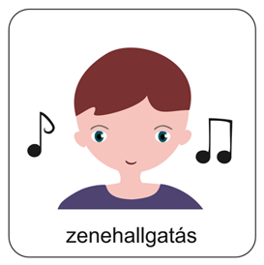
Énekeljünk!
a zene elindításához kattints
Jézus a jó pásztor, vele megyünk
1. Jézus a jó Pásztor, vele megyünk. Örök irgalmáról énekelünk. Nyájadat oltalmazd, nagy a veszély! Csöndes nyugalmat adj, ha jön az éj.
4. Jézus a békesség, fegyvere egy: A megbocsátó és hű szeretet! Békére vágyódik mind e világ. Félelmes ínségből hozzád kiált!
2. Jézus a szőlőtő, ereje nagy. Nem él hiába, ki benne marad. Gyümölcsöt érleljen szereteted, Tenélküled néped mit sem tehet.
5. Jézus a kezdet, és Jézus a vég: Hadd zengje ég és föld dicséretét! Vezess az ösvényen, maradj velünk, Míg örök fényedbe megérkezünk
3. Jézus világosság, messze ragyog. Fényéből élnek mind a csillagok. Bűnünket oszlasd el, nagy a sötét! Vezesd a jó útra mind, aki vét!

Slide 41
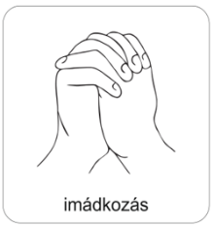
IMÁDKOZZUNK
azért, hogy megismerhessük Jézust olyannak,
amilyennek Ő szeretné, hogy lássuk.
Adjunk hálát azért, hogy a velünk való kapcsolatban alkalmazkodik hozzánk, úgy mutatkozik be nekünk, ahogy arra szükségünk van, mert személyes Istenünk szeretne lenni!

Slide 42
Áldás, Békesség!
A PPT-ben felhasznált képek megtalálhatók a Református hittankönyvben.

